Slide 1


Slide 2


Testes de Software
Thiago Bomfim

Slide 3

Sumário
O que é teste unitário
Teste unitário na prática com Java
Assertj & Junit
Mockito
Concorrência, o que é e como devemos testar?
Property-Based Test

Slide 4
Teste unitário
Teste unitário
01

Slide 5
Teste unitário
Teste de Software
Teste de software é uma atividade para assegurar que o comportamento está conforme o esperado, e também para identificar bugs proativamente.

Slide 6
Teste unitário
Teste unitário
Unit Test é uma técnica para testar a menor unidade possível, de forma rápida e precisa.

Slide 7
Teste unitário
AssertJ & Junit
JUnit é um framework para criação de testes de unidade com Java e o AssertJ é um uma biblioteca Java para apoio na criação de assertivas mais fluentes. O uso de JUnit e AssertJ é excelente para criação de testes de unidade com Java.

Slide 8
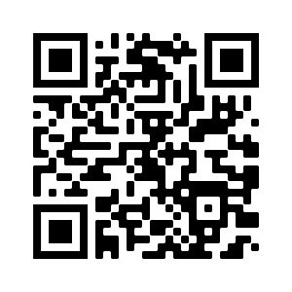
Teste unitário
Prática
Github: https://github.com/ThiagoBfim/testsoftware

Slide 9
Teste unitário
Mock
Objetos mock, objetos simulados ou simplesmente mock em desenvolvimento de software são objetos que simulam o comportamento de objetos reais de forma controlada.

Slide 10
Teste unitário
Prática
Github: https://github.com/ThiagoBfim/testsoftware

Slide 11
Teste de concorrência
Teste de concorrência
02

Slide 12
Teste de concorrência
Concorrência
Concorrência é quando mais de uma coisa é feita em simultâneo. Problemas com concorrência podem gerar deadlocks, starvation, e outros problemas graves.
Por isso é importante criar testes de concorrência em alguns cenários.

Slide 13
Teste de concorrência
Prática
Github: https://github.com/ThiagoBfim/testsoftware

Slide 14
Property-Based Test
Property-Based Test
03

Slide 15
Teste de concorrência
Property-Based Testing
Property-Based testing consiste em gerar diversos inputs de forma aleatória, mas controlada, para garantir que uma assertiva se enquadre no grupo de inputs gerados.

Slide 16
Teste de concorrência
Prática
Github: https://github.com/ThiagoBfim/testsoftware

Slide 17
Recapitulando
Recapitulando
044

Slide 18
Recapitulando
Teste unitário
Assertj & Junit
Mockito
DIP - Dependency inversion principle
Teste de concorrência
Property-Based Test

Slide 19


